Slide 1
Использование
ИКТ в начальной школе
МОУСОШ № 18

Slide 2
Информационно коммуникативные технологии
В учебном процессе
Во внеурочной деятельности

Slide 3
Тема для обсуждения
Сегодня, когда информация становится стратегическим ресурсом развития общества, становится очевидным, что современное образование - это непрерывный процесс. Для начальной школы это означает смену приоритетов в расстановке целей образования: одним из результатов обучения и воспитания в школе первой ступени должна стать готовность детей к овладению современными компьютерными технологиями и способность актуализировать полученную с их помощью информацию для дальнейшего самообразования.

Slide 4
ИКТ в учебном процессе
Использование ИКТ на уроках в начальной школе позволяет:
развивать умение учащихся ориентироваться в информационных потоках окружающего мира; овладевать практическими способами работы с информацией; развивать умения, позволяющие обмениваться информацией с помощью современных технических средств;
перейти от объяснительно-иллюстрированного способа обучения к деятельностному, при котором ребенок становится активным субъектом учебной деятельности. Это способствует осознанному усвоению знаний учащимися;
активизировать познавательную деятельность учащихся;
проводить уроки на высоком эстетическом уровне (музыка, анимация);
индивидуально подойти к ученику, применяя разноуровневые задания.

Slide 5
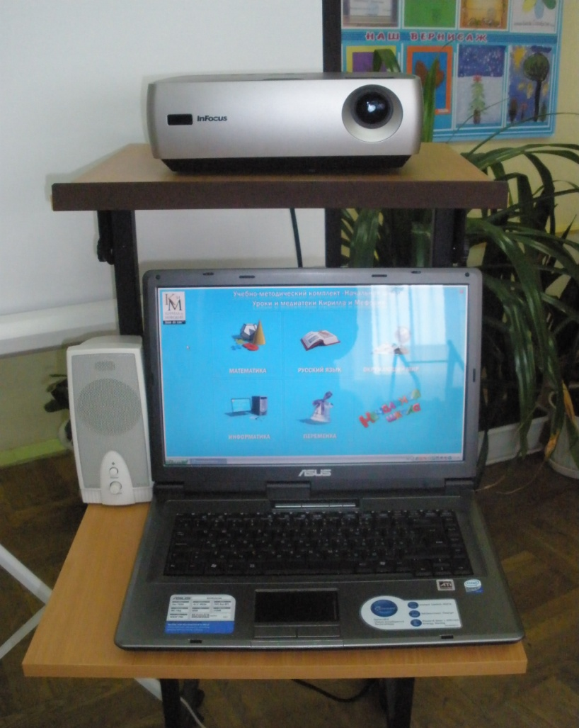
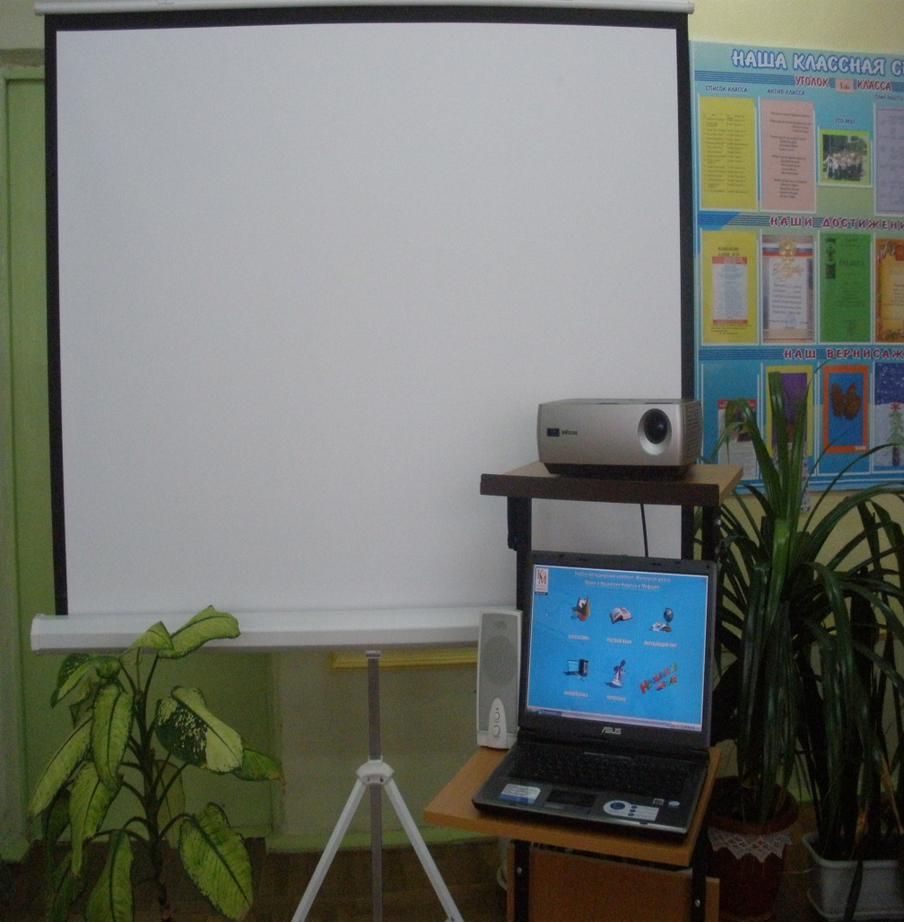
Оборудование для подготовки и проведения уроков с использованием ИКТ есть в каждом классе начальной школы

Slide 6
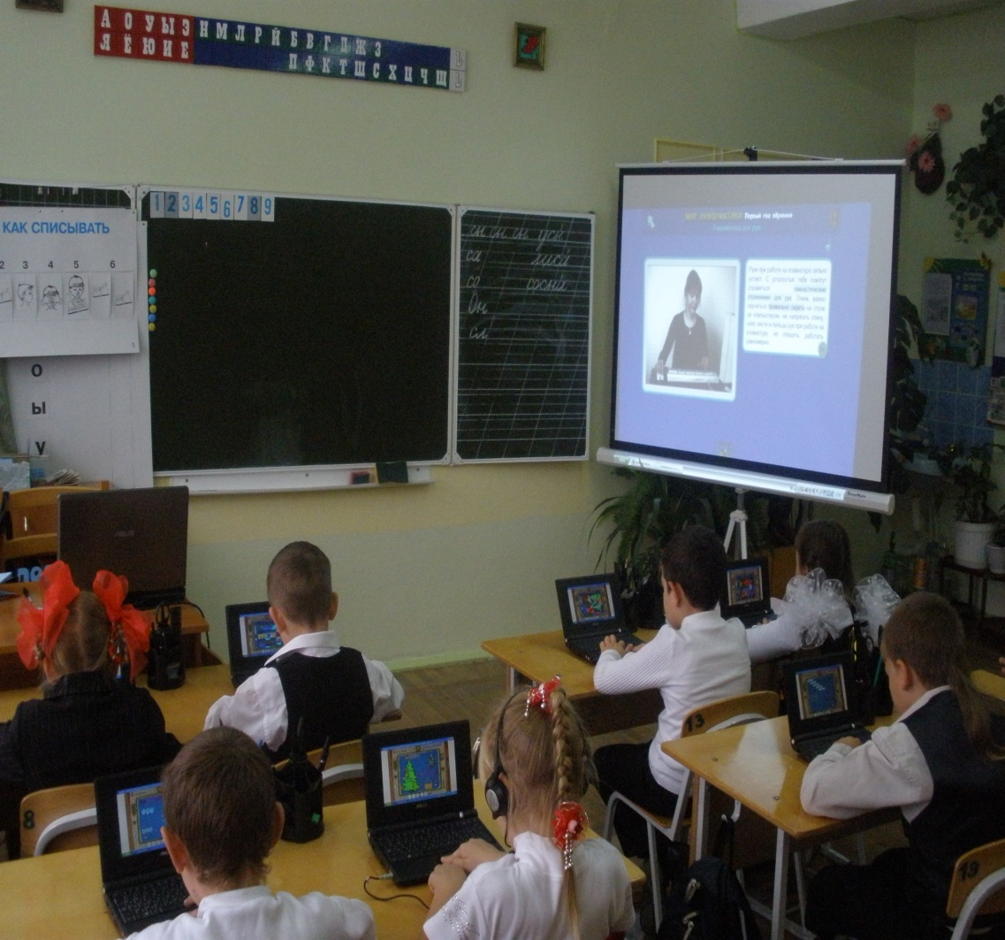
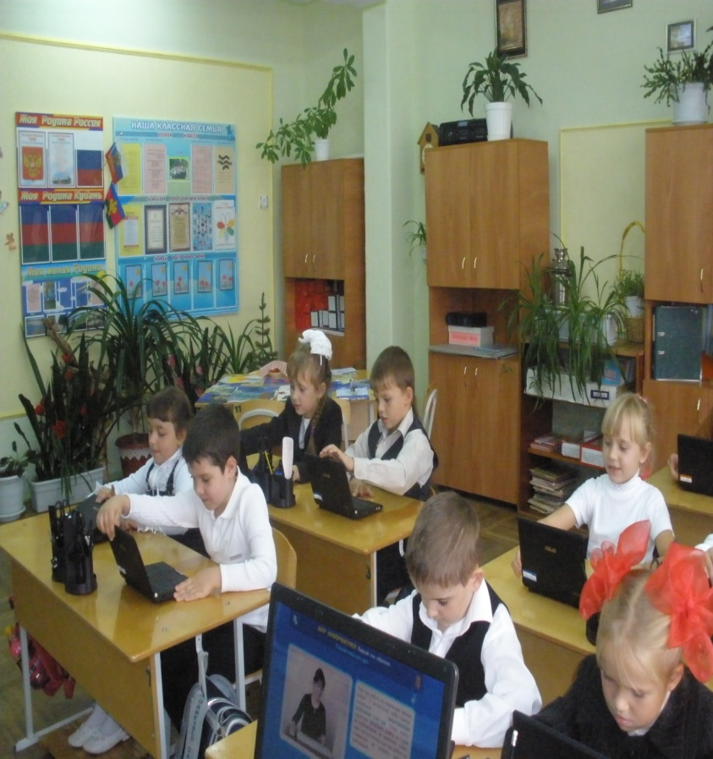
Использование ИКТ на уроках в начальной школе

Slide 7
Современные средства информационно-коммуникационых технологий позволяют школьникам и учителям самим создавать ресурсы, используемые в учебном процессе: обучающие презентации, тесты, учебные пособия. Все эти средства могут создаваться учащимися под контролем учителя для последующего использования, что позволяет реализовать практические навыки, сформированные на уроках.

Slide 8
Классмейт для каждого учащегося
Хорошим помощником в овладении ИКТ на уроках и внеурочной деятельности стал индивидуальный компьютер (классмейт) для каждого учащегося начальной школы, полученный в рамках муниципальной и краевой программы.
На занятиях школьники:
учатся создавать и выполнять тестирующие презентации с включением небольших программ,
выполняют тесты созданные в программе«e- Learninq»
готовят альбомы классов, персональные страницы в форме презентаций,
создают межпредметные проекты,
участвуют в сетевых конкурсах как учащиеся, так и учителя.
Все это позволяет повышать уровень прикладных знаний и умений в области информационных технологий, развивать интерес к проектно - исследовательской деятельности на уроках и внеурочной деятельности.

Slide 9
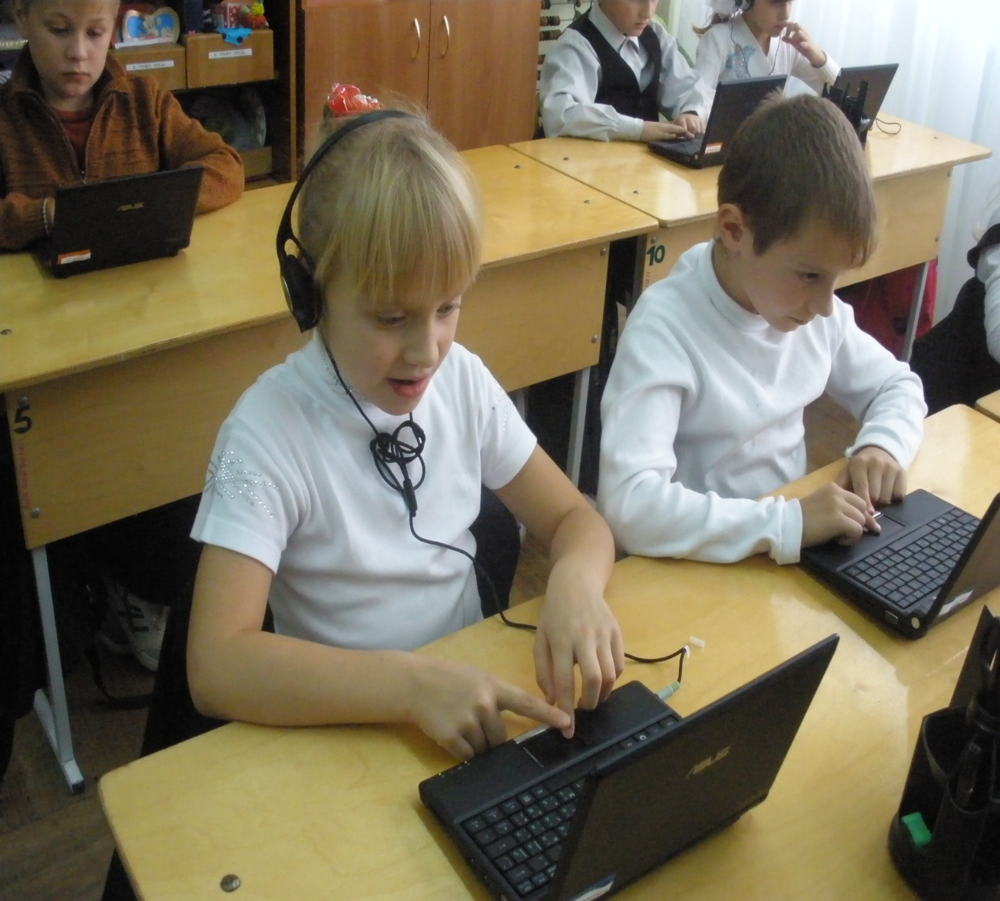
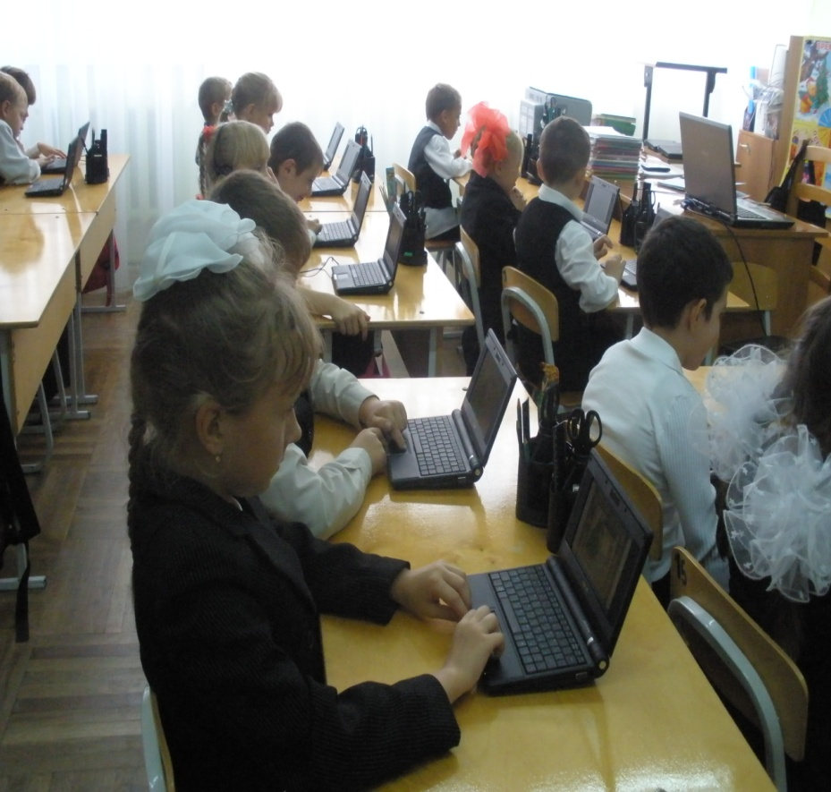
Фото для участия в сетевом конкурсе

Slide 10
Используем в своей работе
Большую помощь в подготовке и проведении уроков оказывают
«электронные учебники» – программные продукты комплексного характера, предназначенные для изучения нового материала, его практического освоения и последующего контроля знаний, где соответствующие типовые единицы представлены в примерно равных пропорциях.

Slide 11
«НАЧАЛЬНАЯ ШКОЛА. Уроки и медиатеки Кирилла и Мефодия» версия 3
Целями УМК «Начальная школа. Уроки и медиатеки Кирилла и Мефодия» являются:
Повышение эффективности подготовки детей с помощью использования имеющихся в учреждениях образования современных средств обучения — CMPC.
Снижение временных затрат учителей при подготовке к урокам.
Широкое использование при проведении всех видов уроков — теоретических, практических, контрольных, а также при самообразовании учащихся.
Мотивация учащихся и стимулирование их интереса к обучению, индивидуализация процесса обучения школьников.
Обеспечение максимальной реализации принципа доступности обучения за счет использования уникальных средств визуализации учебного процесса.
Обеспечение высокого уровня качества обучения, не зависимо от квалификации учителя-предметника.

Slide 12
Дидактические возможности УМК
УМК эффективно используется при подготовке к уроку, проведении урока и во внеурочной работе.
Учитель в соответствии с программой обучения при планировании и подготовке уроков может:
использовать готовые фрагменты уроков при объяснении нового материала;
осуществить предварительный просмотр объектов;
использовать ИО как иллюстративный материал для разъяснения тем или проблемных ситуаций изучаемого материала;
комбинировать различные виды объектов.

Slide 13
Внеурочная деятельность
Во время внеурочной работы, например, работы группы продленного дня и кружков(«Юный программист», «В мире информатики») учитель выступает организатором творческой поисковой и исследовательской деятельности учащихся, предлагая им самим решить проблемную ситуацию, обозначенную учителем.

Slide 14
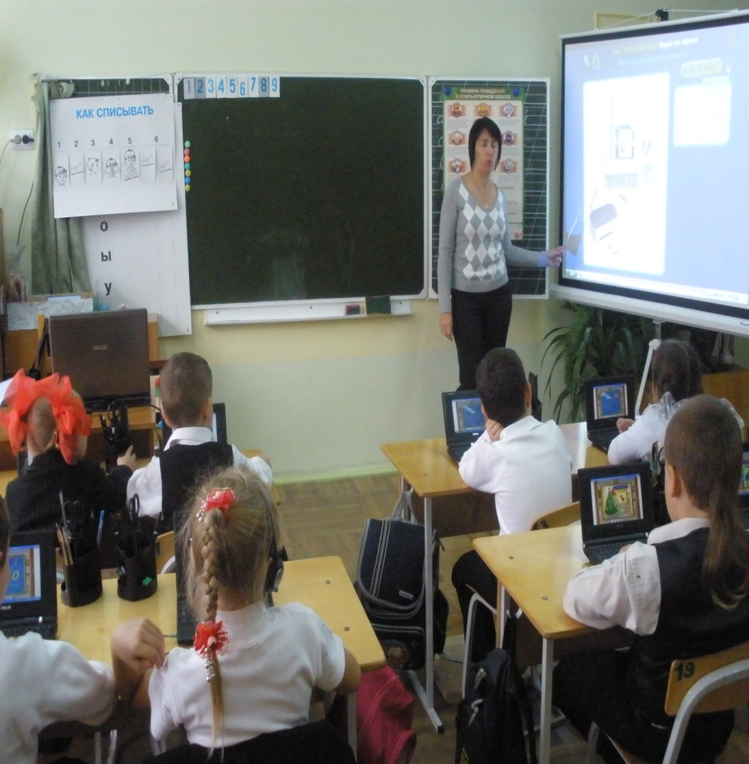
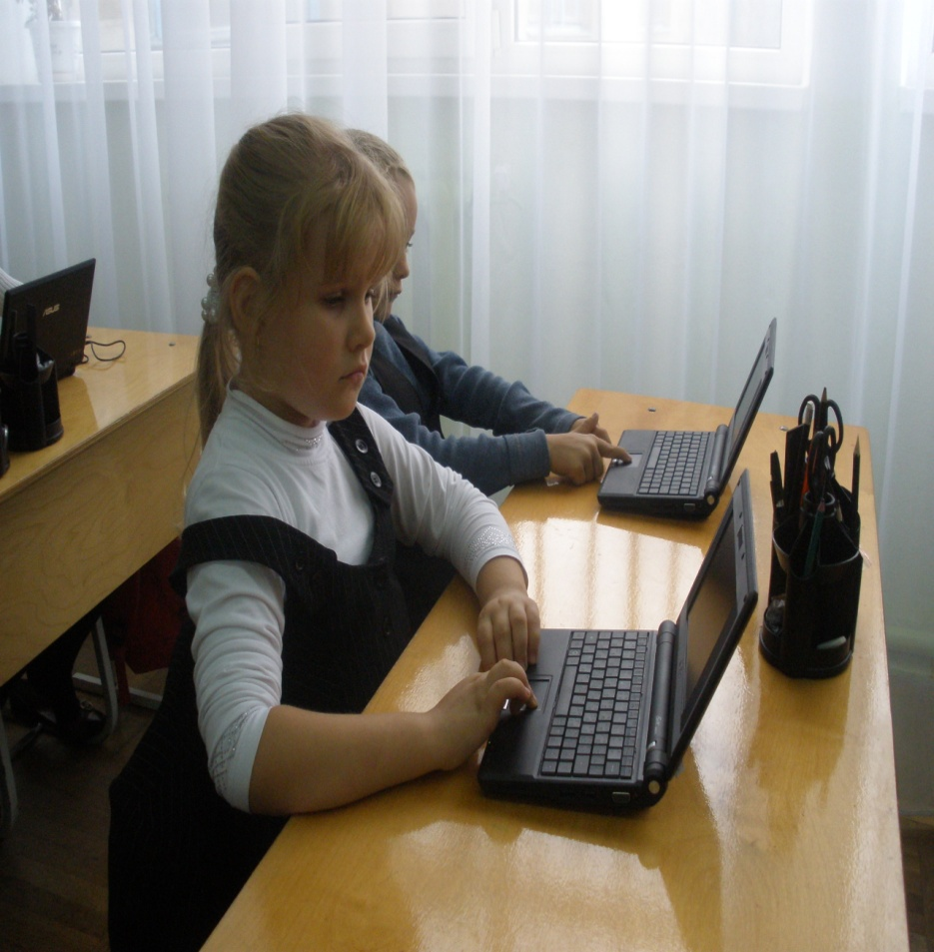
Занятия кружка

Slide 15
Значение и возможности ИКТ
Многообразие дидактических возможностей комплекта дает учителю возможность проводить не только эффективные и увлекательные уроки, но и значительно повысить мотивацию обучения у школьников, сделать процесс обучения более продуктивным и интересным.

